Slide 1
Необыкновенное путешествие
1 сентября,
9 класс

Slide 2
Расписание уроков
1. Технология
2. Музыка
3. Литература
Перемена
4. География
5. Математика

Slide 3
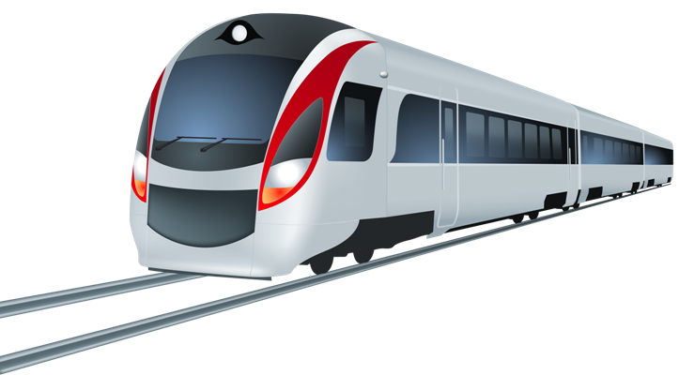
1 команда
«Тихая повозка»
«Скорый поезд»

Slide 4
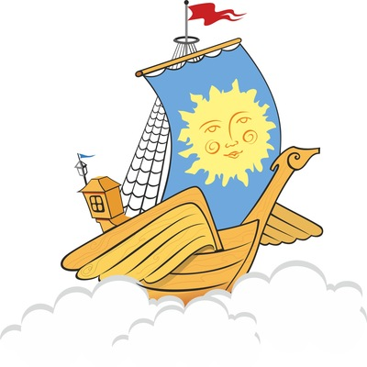
2 команда
«Ползающий англичанин»
«Летучий голландец»

Slide 5
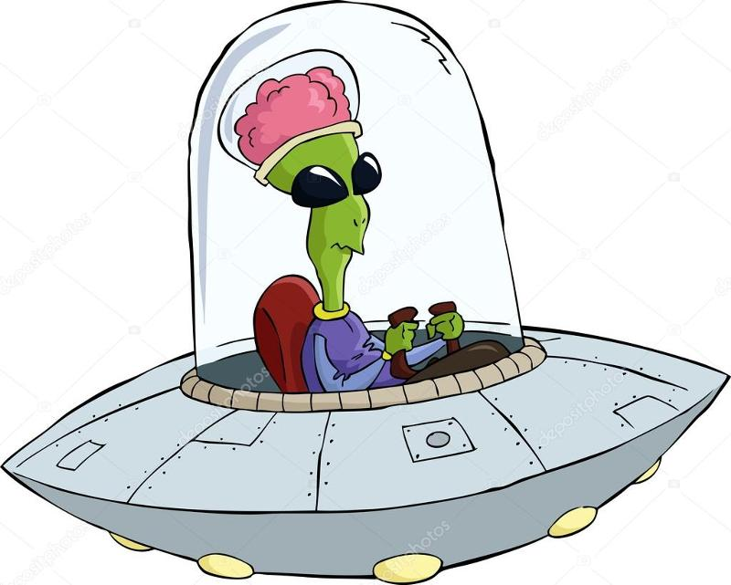
3 команда
«Стоящий стакан»
«Летающая тарелка»

Slide 6
Урок 1. Технология Задание 1
Перечислите виды транспортных средств, на которых можно путешествовать.
Вспомните не только реально существующий транспорт, но и средства передвижения героев фантастических произведений и народных сказок.

Slide 7
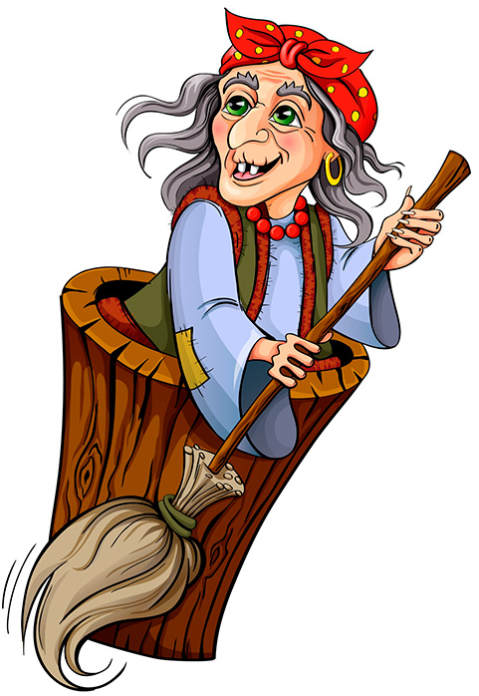
Урок 1. Технология Задание 2
Установите соответствие между путешественником и средством его передвижения (с помощью стрелочек).

Slide 8
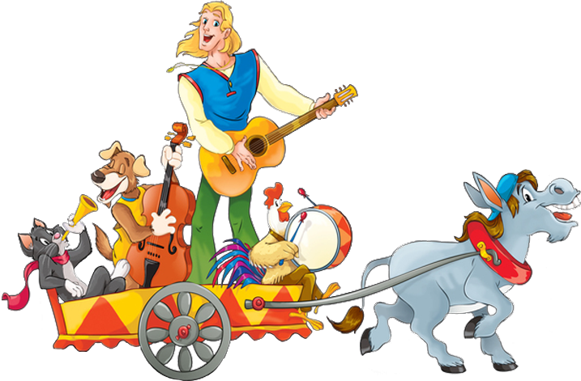
Урок 2. Музыка
Споём всем известную песню путешественникам из мульфильма «Бременские музыканты»

Slide 9
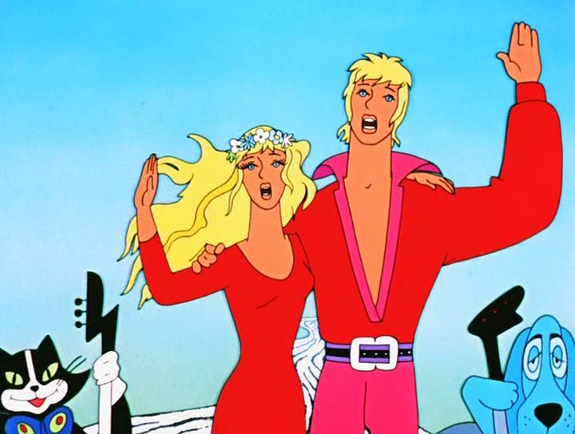
Ничего на свете лучше нету, Чем бродить друзьям по белу свету. Тем, кто дружен, не страшны тревоги, Нам любые дороги дороги, Нам любые дороги дороги.
Припев:
Ла-ла-ла-ла-ла-ла ла-ла-ла-ла-ла Ла-ла-ла-е е-е е-е

Slide 10
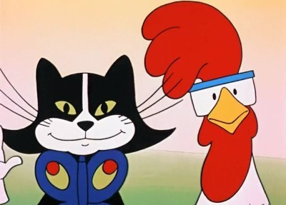
Мы своё призванье не забудем - Смех и радость мы приносим людям. Нам дворцов заманчивые своды Не заменят никогда свободы, Не заменят никогда свободы. Припев:
Ла-ла-ла-ла-ла-ла ла-ла-ла-ла-ла Ла-ла-ла-е е-е е-е

Slide 11
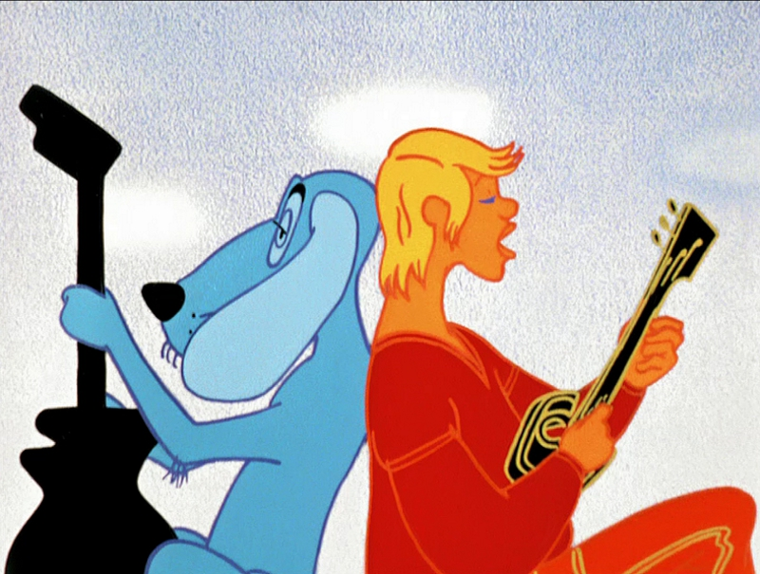
Наш ковёр - цветочная поляна,
Наши стены - сосны-великаны.
Наша крыша - небо голубое,
Наше счастье - жить такой судьбою,
Наше счастье - жить такой судьбою,
Припев:
Ла-ла-ла-ла-ла-ла ла-ла-ла-ла-ла Ла-ла-ла-е е-е е-е

Slide 12
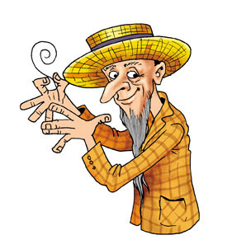
Урок 3. Литература
Вам предлагаются 8 названий литературных произведения и 8 отрывков из этих произведений. Вам предстоит определить какой отрывок из какого произведения.

Slide 13
Перемена – привал

Slide 14
Урок 4. География
Разгадайте кроссворд

Slide 15
Урок 5. Математика Задание 1
Мы попали на остров, где аборигены говорят на неизвестном вам языке. Ваша задача: расшифровать их письменность и дать научное объяснение расшифрованному слову.

Slide 16
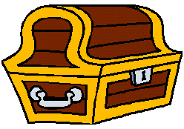
Урок 5. Математика Задание 2
Перед вами 3 закрытых сундука и 5 похожих ключей. К каждому замку подходит только один ключ, но ключи смешались. Сколько нужно произвести проб, чтобы определить какой ключ соответствует какому сундуку?

Slide 17
С Праздником Знаний!
Со школой, с друзьями!
С добрыми, строгими учителями!
Солнышка с первым осенним лучом!
С чудесным, прекрасным
праздничным днем!

